Slide 1
Suunnitelmallista turvallisuutta – toimintaohjeet hätätilanteisiin
Turvavartti henkilökunnalle
https://sites.utu.fi/onni/​
info-onni@utu.fi

Slide 2
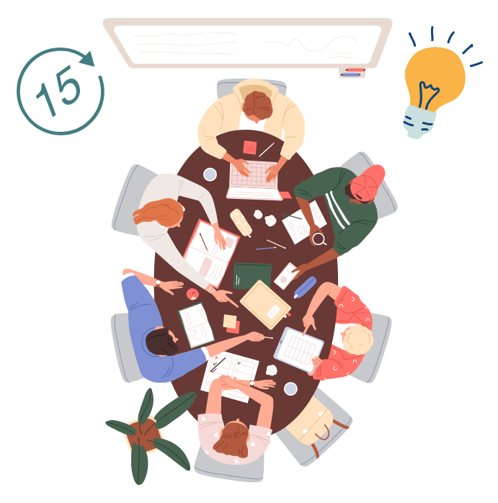
Tämän turvavartin jälkeen
Olet oppinut tai kerrannut toimintaohjeet erilaisiin hätätilanteisiin​
Osaat ohjeistaa muitakin oikeaan toimintaan tarvittaessa

Slide 3
Kiinteistö tutuksi​

Slide 4
Yleiset ohjeet henkilökunnalle
Tutustu pelastussuunnitelmaan ja turvallisuusohjeisiin rauhassa. Pohdi, miten sinun tulisi toimia erilaisissa​ vaaratilanteissa. ​
Selvitä kiinteistön turvatekniset ratkaisut: mistä löytyvät sähkön pääkatkaisijat sekä veden ja ilmanvaihdon hätäkatkaisu. ​
Osallistu kohteen turvallisuuskävelylle, jos mahdollista!

Slide 5
Selvitä tarpeelliset yhteystiedot
Rehtori​
Turvallisuusvastaava​
Muu turvallisuushenkilöstö​
Kohdevastaava​
Kiinteistöhuolto​
Väestönsuojan hoitaja​
Muut?

Slide 6
Hätäilmoituksen tekeminen

Slide 7
Hätäilmoituksen tekeminen ja avun opastaminen perille
Hätänumeroon 112 tulee soittaa aina kiireellisissä, todellisissa hätätilanteissa hengen, terveyden, omaisuuden tai ympäristön ollessa uhattuna tai vaarassa, tai jos on syytä epäillä näin olevan. ​
Hätänumeroon tulee soittaa myös silloin, jos haluaa ilmoittaa poliisille havaitsemastaan meneillä olevasta rikoksesta. ​
Jos epäilyttää, onko kyseessä hätätilanne vai ei, on aina parempi soittaa hätänumeroon kuin olla soittamatta.

Slide 8
Hätäilmoitus
Soita 112.​
Kerro paikkakunta ja tarkka osoite.​
Kerro mitä on tapahtunut.​
Vastaa sinulle esitettyihin kysymyksiin.​
Lopeta puhelu vasta saatuasi siihen luvan. ​
Opasta näkyvästi apua paikalle.
Soita hätäilmoitus aina mieluummin hiukan liian aikaisin kuin liian myöhään.

Slide 9
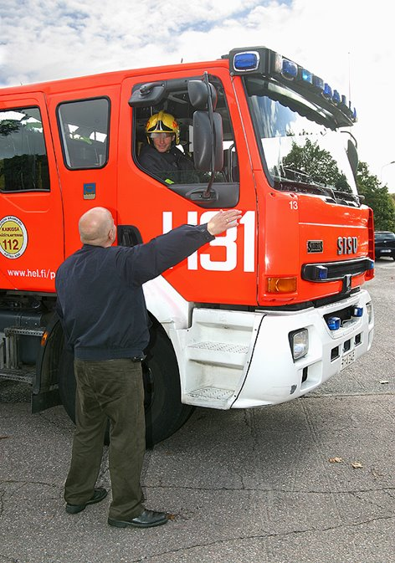
Apuun tulevien opastaminen
Yhden opastajan tulee mennä pihan liittymään tien varteen. Mikäli liittymiä on useita, tulisi jokaisessa olla omat opastajat tai näköyhteys liittymiin.​
Kun saat näköyhteyden saapuvaan apuun, heiluta käsiä ristiin pään yläpuolella merkiksi siitä, että tiedät missä apua tarvitaan. Opasta käsimerkein seuraavan opastajan luo.​
Opastajan tulee näkyä selvästi. Heiluttele käsiä, käytä pimeällä taskulamppua, turvaliiviä, heijastinta tms. ​
Nopeimman reitin ja avun saamisen varmistamiseksi on oikean sisäänkäynnin luona hyvä olla opastaja, joka opastaa avun tarkasti perille.​
Tulipalotilanteissa mieti etukäteen tarkasti, kuinka neuvot suullisesti avun perille: monetko portaat ylös ja kuinka mones ovi jne.

Slide 10
Tulipalot

Slide 11
Tulipalot I
Lähtökohtaisesti kaikki rakennukset rakennetaan aina turvallisiksi. Käyttäjien vastuulla on pitää rakennukset turvallisina niitä käytettäessä.​
Rakennuksessa käytettäviä turvajärjestelmiä tulipalon varalle ovat:​
Esteettömät poistumistiet ja niiden opasteet​
Turvamääräykset, opasteet vieraille​
Turvallisuusohjeet seinillä​
Toimijoiden koulutus/perehdytys​
Alkusammuttimet ja niiden opasteet: huolletaan säännöllisesti​
Palo-osastointi ja palo-ovien toiminta

Slide 12
Tulipalot II
Tulipalotilanteessa on syytä toimia nopeasti ja johdonmukaisesti, mutta hätäilemättä. ​
Toimintaohjeita ei voi asettaa tärkeysjärjestykseen, vaan toimintajärjestys riippuu tilanteesta. ​
Esimerkiksi pieni tai alkava palo kannattaa sammuttaa välittömästi, mikäli se on turvallista. Näin saatetaan välttyä suurilta vahingoilta. ​
Aina on tärkeää yrittää pelastaa vaarassa olevat ihmiset, vaarantamatta kuitenkaan siinäkään omaa turvallisuutta. Tulipalotilanteessa ensimmäinen, joka tilanteen huomaa, toimii.

Slide 13
Toimintaohjeet ​
Pelasta itsesi ja vaarassa olijat!​
Varoita muita huutamalla!​
Johdata oppilaat savutonta reittiä kokoontumispaikalle. Älä palaa takaisin!​
Sammuta, mikäli osaat ja se on turvallista.​
Rajoita sulkemalla ovia ja ikkunoita reittisi varrelta.​
Opasta apu paikalle!

Slide 14
Hätäensiapu​

Slide 15
Hätäensiapu I
Kun kohtaat maassa makaavan henkilön:​
Tarkasta onko kyseessä sairaskohtaus​
Tarkista henkilön tila ​
Onko henkilö tajuissaan​
Hengittääkö hän​ - käännä päätä taaksepäin​
Tuntuuko pulssi

Slide 16
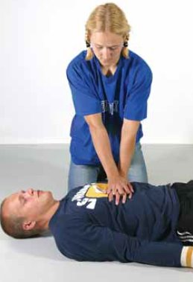
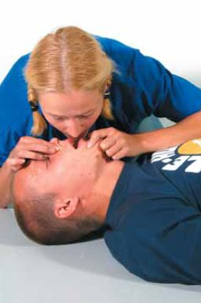
Hätäensiapu II
Aloita elvytys, jos pulssi ei tunnu eikä henkilö hengitä​
Painele 30 kertaa ja puhalla sitten 2 kertaa​
Sykerytmi noin 100 kertaa minuutissa.​
Jatka kunnes elintoiminnot palautuvat tai ammattiapu saapuu paikalle!​
Päivitä muutakin osaamistasi säännöllisesti ensiapukursseilla!​

Slide 17
Yleinen vaaramerkki​

Slide 18
Yleinen vaaramerkki
Kun kuulet ulkohälyttimellä annetun yleisen vaaramerkin, se merkitsee seuraavia toimia:
Siirry sisään ja pysy sisällä.
Sulje ovet ja ikkunat, pysäytä​ koneellinen ilmanvaihto.
Kuuntele radiosta lisäohjeita.
Vältä puhelimen käyttöä.
Älä poistu alueelta elleivät​ viranomaiset siihen kehota.

Slide 19
Koulun turvallisuushenkilöstön tehtävät
Älä vaaranna omaa turvallisuutta tehtäviä hoitaessasi​
Varmista, että ovet ja ikkunat on suljettu ja ilmanvaihto on pysäytetty​
Varmistu ikkunasta, että kaikki ovat päässet sisälle suojaan​
Varmista, että kaikki ovat tietoisia yleisestä vaaramerkistä​
Kuuntele radiosta tai katso televisiosta hälytyksen syy ja toimintaohjeet​
Rauhoita suojautujia: ”Täällä sisällä olemme suojassa!”

Slide 20
Säteilyvaaran uhatessa​

Slide 21
Säteilyvaara
Mene sisälle
Sulje ovet, ikkunat ja ilmanvaihto
Tiivistä myös tuuletusaukot
Päinvastoin kuin kaasuvaarassa, kellarikerroksissa ja talon keskiosissa on paras suoja.

Slide 22
Joditabletit
Ota joditabletit vasta viranomaisen kehotuksesta
Kehotuksen tablettien oikea-aikaiseen nauttimiseen kuulet televisiosta tai radiosta
Joditabletit suojaavat kilpirauhasta radioaktiivisen jodin kertymiseltä
Tabletit eivät anna muuta suojaa

Slide 23
Oppilaitoksen väestönsuoja I
Ylläpito kuuluu kiinteistölle
On oltava otettavissa suojakäyttöön 72 tunnissa
Jotta suojasta on hyötyä, tulee sitä varten olla koulutettu väestönsuojan hoitaja
Suojassa säilytetään tarvittavat VSS-tarvikkeet

Slide 24
Oppilaitoksen väestönsuoja II
On lakisääteisesti rakennettu kiinteistön käyttäjien turvaksi
Jokaisen työntekijän tulee tuntea suojan sijainti ja sisäänkäynti
Väestönsuojan kunto tulee tarkastaa säännöllisesti omavalvonnan yhteydessä
Suojaan suojaudutaan lähinnä vaikeissa poikkeusoloissa ja sota-aikana
Normaaliaikana sisälle suojautuminen riittää

Slide 25
Lähteet
Waitinen, Matti 2016. Oppilaitoksen turvallisuusopas 2 – Turvallisuuskulttuurin kehittäminen. Suomen Palopäällystöliitto.​​
Waitinen, Matti & Ripatti, Erkki 2009. Oppilaitoksen turvallisuusopas. Suomen Palopäällystöliitto.

Slide 26
Turvallinen koulu tehdään yhdessä!
https://sites.utu.fi/onni/
info-onni@utu.fi

